Slide 1

Sistema para Optimización Económica de Dietas Bovinas en Entornos de Datos Escaso (Caporal AI) Trabajo de Innovación en IA
Juan Carlos Ávila Reséndiz
Axel Jonathan Trujillo Olvera
Leopoldo Edgardo Lara Hernández
Caporal AI
Universidad Internacional de La Rioja
Notes:
[P1] "Bienvenidos y muchas gracias al tribunal. Somos el Equipo 3005, y hoy les presentamos Caporal AI: un Sistema para la Optimización Económica de Dietas Bovinas." [P2] "Durante los próximos minutos vamos a demostrar cómo la Inteligencia Artificial híbrida puede democratizar la zootecnia de precisión para los ganaderos mexicanos." [P3] "Un proyecto construido con rigor científico, metodología Scrum y validado con datos reales. Los invitamos a conocerlo." ⏱ ~30 seg. | 💡 Reglas de Oro: No leer — cámaras encendidas — máx. 10-15 min en total.

Slide 2
Índice
Introducción
Objetivos
Desarrollo de la Propuesta
Evaluación
Conclusiones
2
Notes:
[P2] "Seguiremos la estructura oficial de la plantilla. Comenzamos con el contexto y el problema, luego los objetivos y metodología, después la arquitectura técnica con una demostración del prototipo, la validación científica con nuestros KPIs, y cerramos con las conclusiones y trabajo futuro." ⏱ ~20 seg.

Slide 3
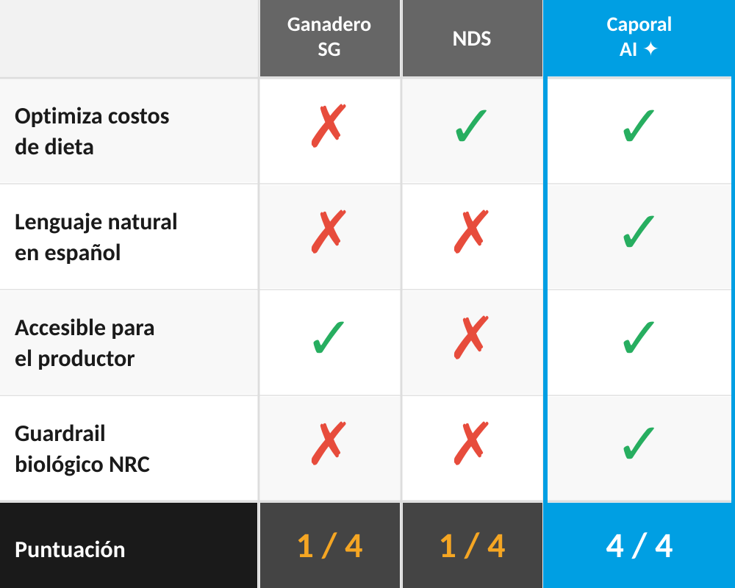
Introducción
El Problema: Volatilidad de precios en granos y acceso nulo a zootecnia de precisión para pequeños/medianos productores (50-500 cabezas).
La Solución: Caporal AI (Inteligencia Artificial Híbrida: Optimización + Lenguaje Natural).
Comparativa: Supera el registro pasivo (Ganadero SG) y la inaccesibilidad técnica/financiera (NDS).
3
Notes:
[P3] "El sector ganadero en México vive una crisis silenciosa: el productor mediano alimenta a su ganado de forma empírica, reacciona tarde a la inflación del maíz y pierde dinero sin saberlo. Pueden ver en la tabla de la derecha cómo ninguna herramienta existente resuelve los tres problemas a la vez." [P1] "Ganadero SG es accesible pero no optimiza nada. NDS optimiza, pero es inaccesible técnica y económicamente. Caporal AI es la única opción que cumple los tres: optimiza costos, habla lenguaje natural con el ganadero, y garantiza el estándar biológico NRC." [P2] "En pocas palabras: es un agente prescriptivo que le dice al ganadero qué comprar hoy para ahorrar dinero, comunicándose en español natural." ⏱ ~1:30 min.

Slide 4
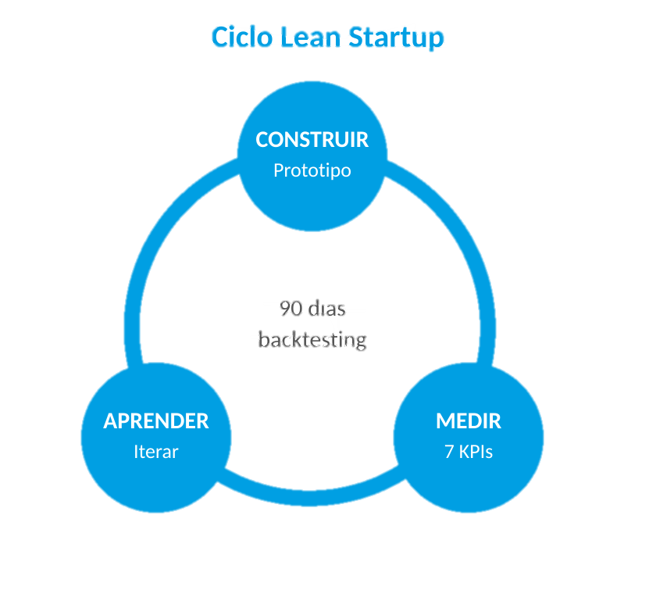
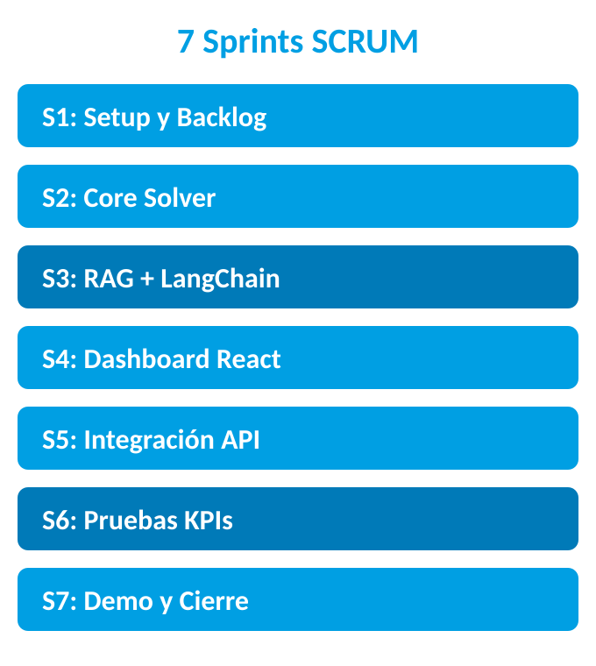
Objetivos y Metodología
Objetivo Principal: Reducir costos operativos entre 5% y 10% manteniendo estándares biológicos NRC.
Objetivos Específicos: Motor matemático determinista (Simplex) e Interfaz de IA (RAG) en Arquitectura Hexagonal.
Metodología: Gestión con SCRUM (7 Sprints) y métricas LEAN Startup (Construir-Medir-Aprender).
4
Notes:
[P1] "Nuestro objetivo principal es claro y medible: reducir entre 5% y 10% el costo diario de la dieta, sin violar jamás las restricciones biológicas del National Research Council. Si no se cumple ese guardrail, el sistema no entrega ninguna recomendación." [P3] "Para validar que lo que construimos realmente funciona, adoptamos el ciclo Lean Startup que ven en el diagrama circular: Construir el prototipo, Medir con 7 KPIs estrictos, y Aprender para iterar. Esto nos dio una validación objetiva en cada sprint." [P2] "Y para organizarnos, trabajamos 7 Sprints semanales bajo Scrum, con backlog, historias de usuario, y definición de Done para cada entregable. La combinación Scrum + Lean nos mantuvo alineados durante todo el desarrollo." ⏱ ~1:30 min.
A

Slide 5
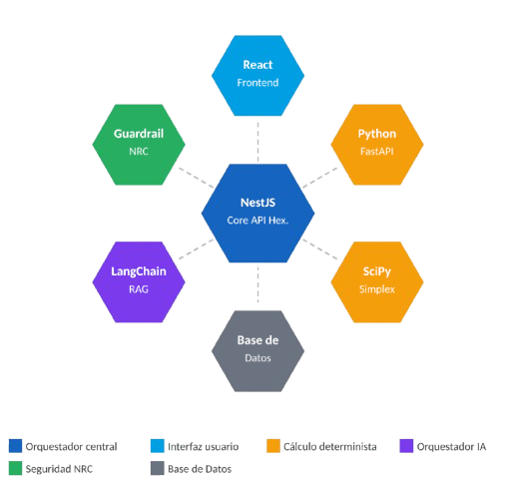
Desarrollo de la Propuesta: Arquitectura
Arquitectura Hexagonal
Motor de Optimización (Solver)
Orquestador RAG (LangChain)
Guardrail NRC
5
Notes:
[P2] "El diagrama de la derecha muestra nuestra Arquitectura Hexagonal. El hexágono azul central es NestJS — el orquestador que conecta todos los servicios sin que ninguno dependa directamente del otro."
[P1] "La clave está en el Motor Solver: el hexágono naranja es Python con SciPy corriendo el algoritmo Simplex. Los modelos de lenguaje como ChatGPT alucinan, lo cual sería mortal en nutrición animal. Por eso LangChain — el morado — solo entiende al ganadero y traduce su pregunta, pero el número de la ración SIEMPRE lo calcula el Simplex determinista."
[P3] "Y el hexágono verde es el Guardrail NRC: antes de entregar cualquier resultado, el sistema verifica que todas las restricciones nutricionales del National Research Council estén cumplidas. Si no se cumplen, el resultado se bloquea. Cero riesgos biológicos." ⏱ ~1:30 min.

Slide 6
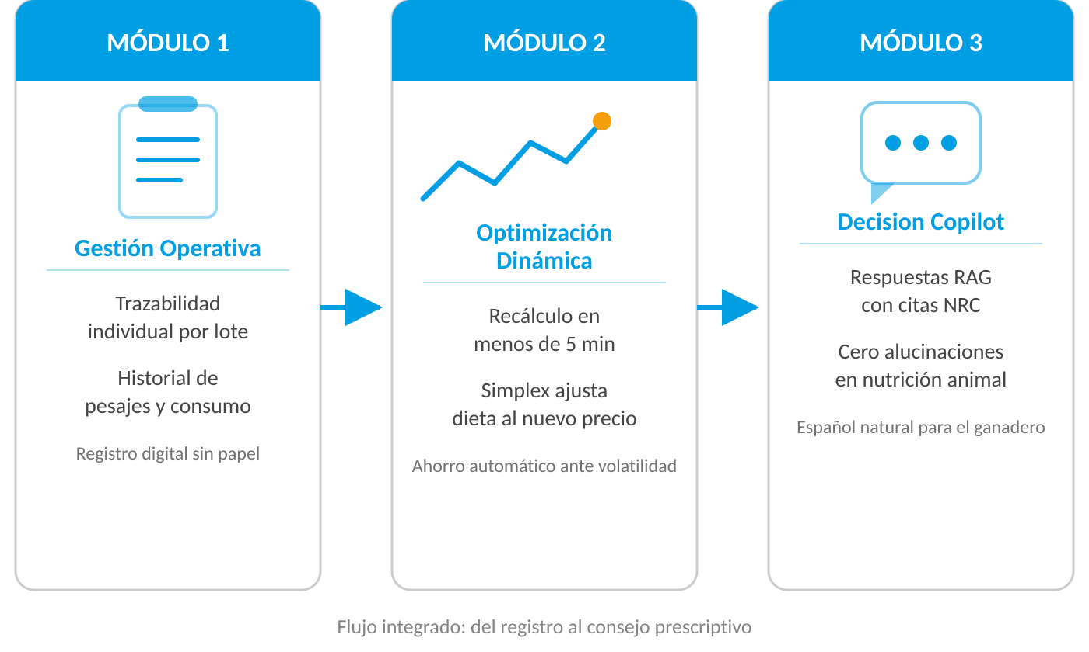
Desarrollo de la Propuesta: El Prototipo Funcional (Demo)
Gestión Operativa.
Optimización Dinámica.
Decision Copilot.
6
Notes:
[P3] "Llegó el momento de ver la herramienta en acción. El diagrama muestra los tres módulos integrados del prototipo."
[P1] "El Módulo 1 — Gestión Operativa — permite al productor registrar digitalmente cada lote y el peso de su ganado desde el celular, sin papel. Con esa información el sistema establece el punto de partida para la optimización."
[P2] "El Módulo 2 — Optimización Dinámica — es el corazón del proyecto: en cuanto el usuario actualiza el precio del maíz, el Solver Simplex recalcula en menos de 5 minutos la dieta más económica posible, sin comprometer la nutrición."
[P3] "Y el Módulo 3 — Decision Copilot — permite al ganadero hacer preguntas en español. El sistema responde únicamente con citas del corpus NRC verificadas. Nunca inventa nada. (Aquí mostrar demo en vivo o video del dashboard en pantalla.)"
⏱ ~1:30 min.

Slide 7
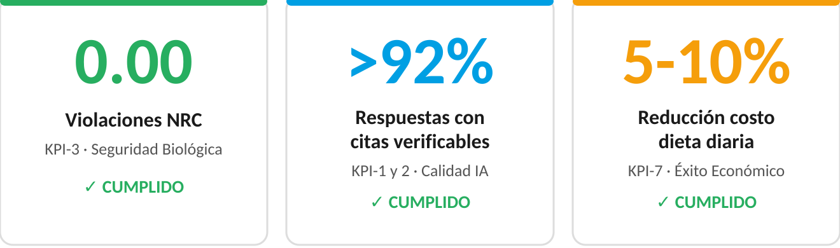
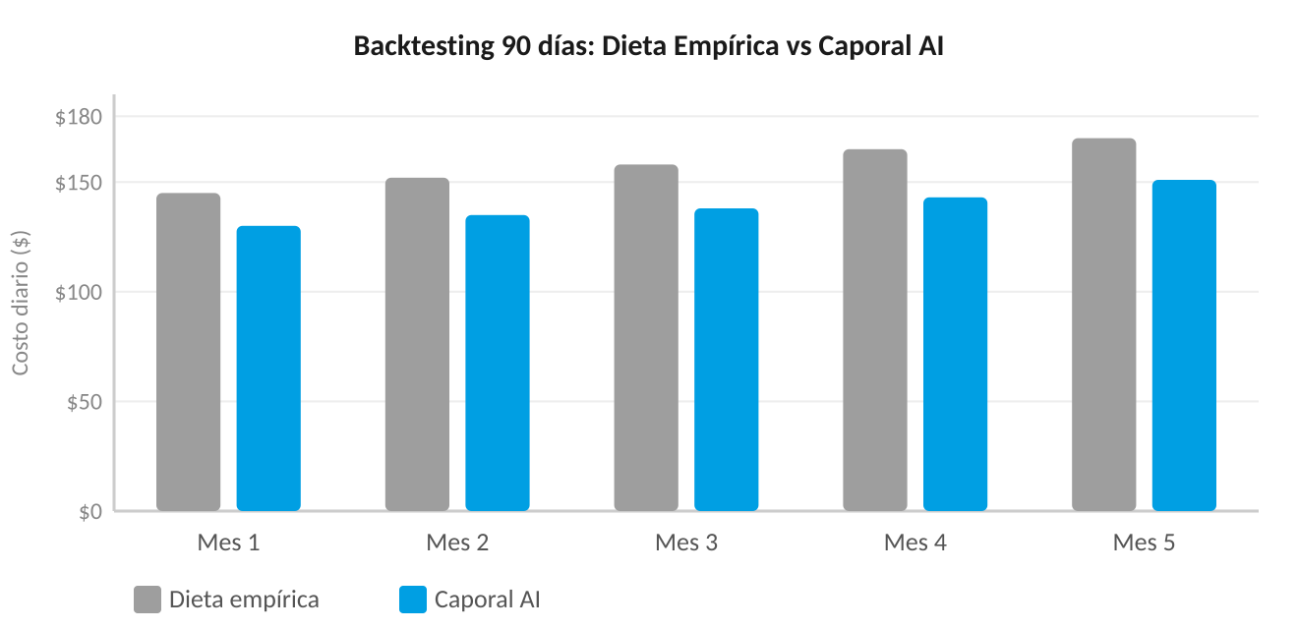
Evaluación y Validación
Backtesting Histórico: Simulación retrospectiva a 90 días con inyección de volatilidad de precios.
Validación Biológica (KPI-3): 0.00 violaciones nutricionales (Restricciones NRC cumplidas).
Calidad de la IA (KPI-1 y 2): >92% de respuestas técnicas con citas verificables (Cero alucinaciones operativas).
Éxito Económico (KPI-7): Reducción de costos consistente vs. la dieta empírica tradicional.
7
Notes:
[P1] "Para someter nuestra propuesta al rigor científico, diseñamos un experimento de backtesting de 90 días: inyectamos los datos históricos reales de la inflación de granos en México y simulamos cómo habría respondido Caporal AI versus un ganadero que sigue su práctica empírica tradicional." [P2] "Los tres KPIs críticos que ven en las tarjetas superiores del gráfico resumen el resultado. El primero: cero violaciones a las restricciones nutricionales del NRC en todos los escenarios — la solución es 100% biológicamente segura. El segundo: más del 92% de las respuestas del chatbot incluyen citas verificables — el sistema nunca alucina una recomendación." [P3] "Y el más importante para el ganadero: la barra azul de Caporal AI es consistentemente más baja que la gris en todos los meses simulados, lo que confirma la reducción del 5 al 10% en el costo diario. Caporal AI es económicamente viable y biológicamente seguro al mismo tiempo." ⏱ ~1:30 min.

Slide 8
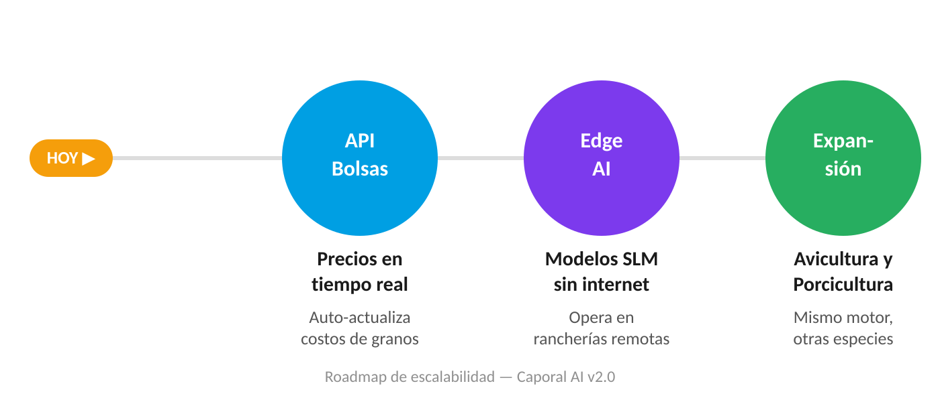
Conclusiones
Problema Resuelto: Democratización de la optimización matemática para el pequeño productor.
Precisión Científica: El cálculo determinista elimina el riesgo de la IA Generativa.
Trabajo Futuro:
Integración vía API con bolsas agrícolas.
Edge AI (Modelos SLM para operar sin internet).
Expansión transversal a avicultura y porcicultura.
8
Notes:
**Notas del Presentador:** *"En conclusión, Caporal AI trasciende el software de registro y se posiciona como una herramienta prescriptiva que cuida el bolsillo del ganadero. Hacia el futuro, el proyecto tiene un claro camino de escalabilidad: planeamos conectar el sistema a bolsas de valores agrícolas para actualizar precios en automático, y exploraremos tecnologías de Edge AI, permitiendo que el motor matemático corra en los celulares de las rancherías sin necesidad de internet. Muchas gracias por su atención, estamos a su disposición para cualquier pregunta."*
**Sugerencia Visual:** Iconos de escalabilidad: Una antena/nube (APIs), un celular (Edge AI) y un icono de granja (Expansión transversal).
### 💡 Reglas de Oro para la grabación (Según Clase S04):
1. **Practiquen para no exceder los 10 minutos cronometrados.**
2. **Repártanse equitativamente las diapositivas; todos deben hablar.**
3. **Usen OBS Studio o Teams/Zoom.** Compartan pantalla con sus **cámaras encendidas** en todo momento.
4. **NO LEAN.** El texto de la PPT es de apoyo; el guion es para que lo estudien, lo hagan suyo y lo expliquen con naturalidad. La rúbrica prohíbe terminantemente leer mecánicamente.
----------------------------------------------------------------------------------------------------------------------------------------------------------------------------------------------
[P2] "En conclusión, Caporal AI trasciende el software de registro y se posiciona como una herramienta prescriptiva que cuida el bolsillo del ganadero sin comprometer la salud del ganado. Logramos los dos objetivos que parecían incompatibles: ahorrar dinero y garantizar la seguridad biológica." [P1] "Hacia el futuro, el roadmap que ven en el diagrama tiene tres pasos claros: conectar el sistema a bolsas de valores agrícolas para que los precios se actualicen automáticamente; llevar el motor de cómputo al dispositivo del productor con Edge AI para zonas sin internet; y aplicar el mismo modelo a avicultura y porcicultura." [P3] "El motor matemático y la arquitectura que construimos son reutilizables para cualquier especie productiva. Caporal AI es, en esencia, una plataforma de optimización nutricional con IA conversacional. Muchas gracias por su atención, estamos a su disposición para cualquier pregunta." ⏱ ~1:00 min. | 💡 Reglas de Oro (recordatorio): No leer, cámaras encendidas, ≤10-15 min total.

Slide 9

www.unir.net

